Slide 1

Tunnetaidot

Slide 2

Osaisitko nimetä 3 positiivista tunnetta tältä päivältä?

Slide 3

Mitä ovat tunnetaidot?
Tunnetaidot ovat kyky tunnistaa, havannoida ja säädellä tunteita
Tunteiden säätely ei tarkoita sitä, että henkilö oppisi jollain tavalla tunteettomaksi, tunteet ovat tärkeitä
Tunnetaitojen kautta voi kuitenkin oppia tunnistamaan tunteitaan, välttämään kohtuuttomia tunnepurkauksia ja pääsemään yli negatiivisista tunteista paremmin
Erottaa toiminta ja tunteet toisistaan
Kokea empatiaa ja ymmärtää toista

Slide 4
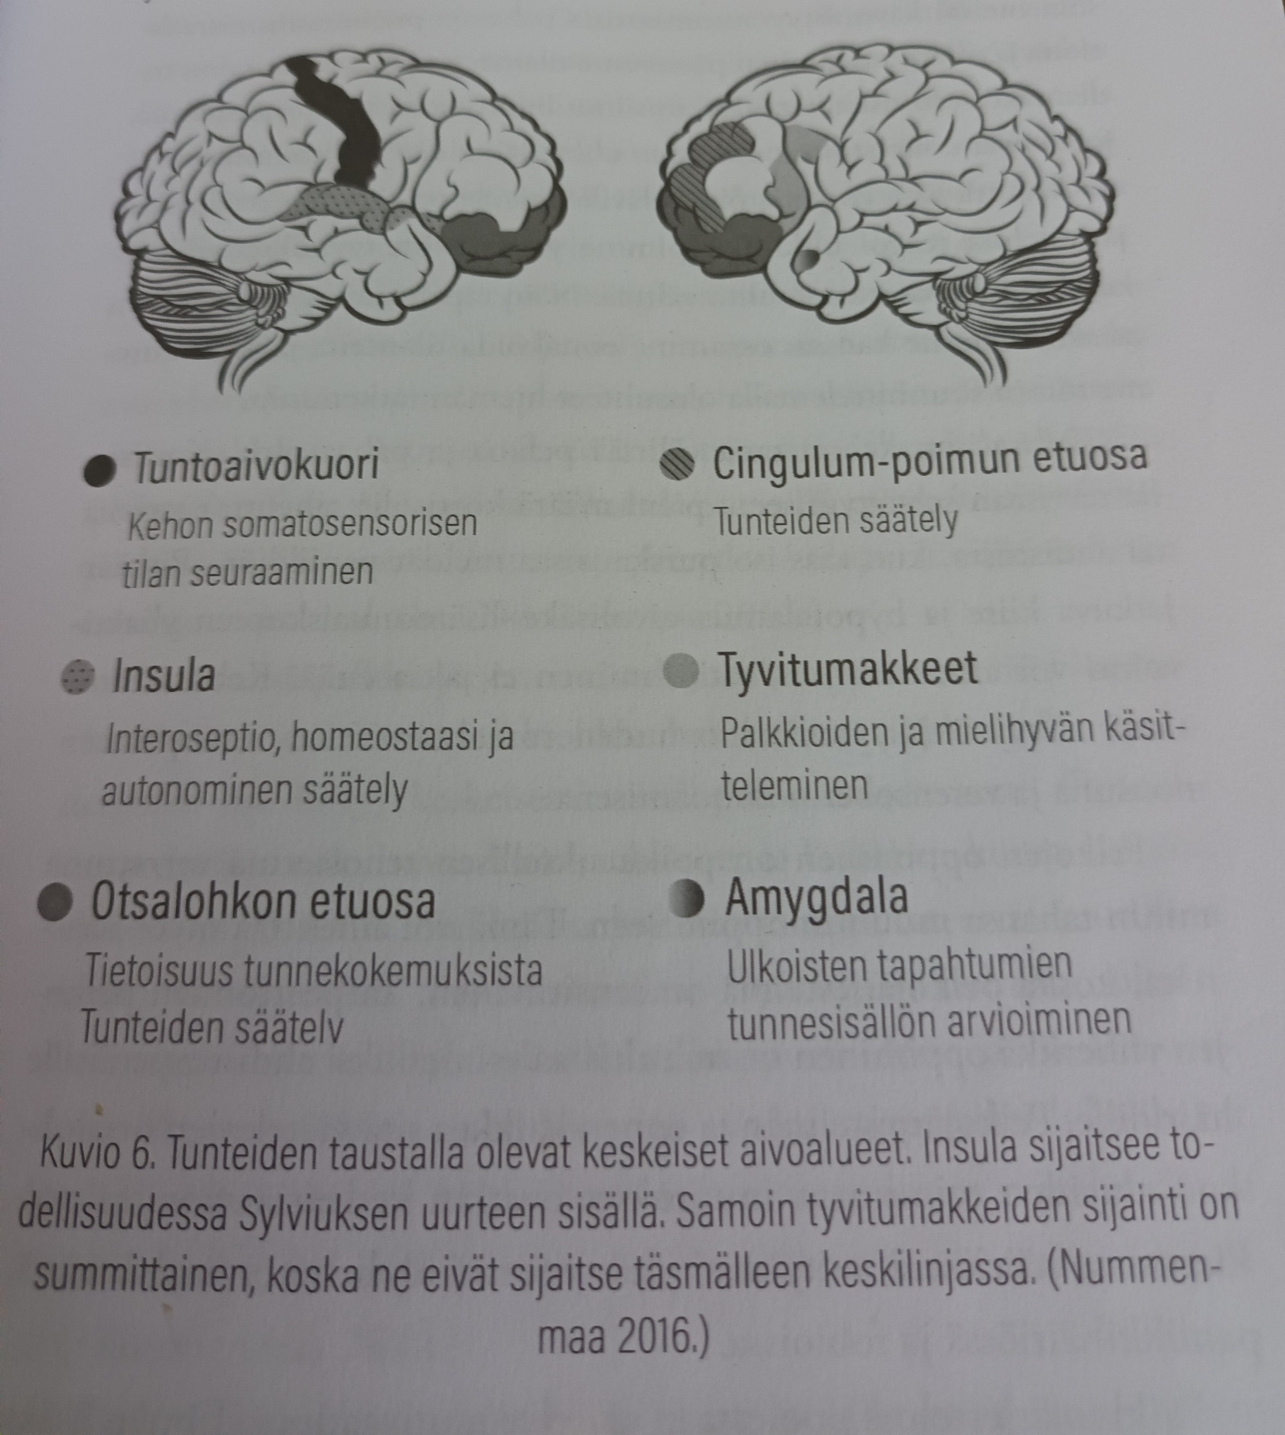

Slide 5
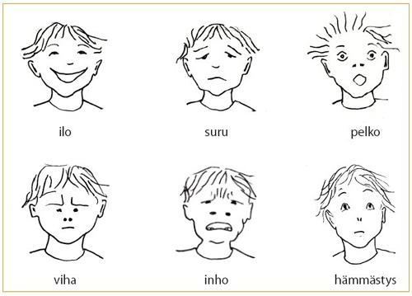
6 perustunnetta opetushallituksen mukaan

Slide 6
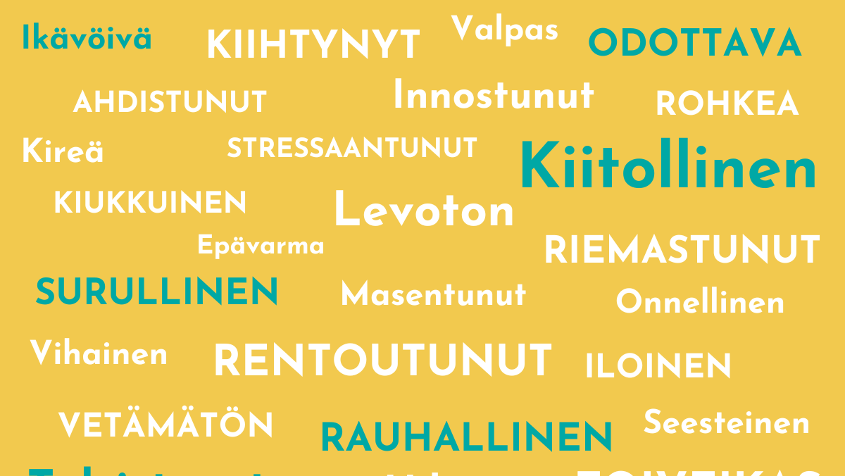

Slide 7

Miksi tarvitaan tunnetaitoja?
Tunnetaidot auttavat:
Itseilmaisussa
Itsehillinnässä
Itsemyötätunnon parantamisessa
Parantamaan ihmissuhteita
Ymmärtämään toisen ihmisen tunteita
Tunnistamaan omia rajoja
Tunnistamaan tunteiden reaalisuutta
Ennen kaikkea parantamaan omaa hyvinvointia ja elämänlaatua

Slide 8
Miten opetella tunnetaitoja?
Tärkeintä on muistaa että tunteille ei voi mitään ja että tunteet ovat sallittuja
Tunteen hyväksyminen on ensimmäinen askel tunteiden säätelylle ja sen ylitse pääsemiselle
Toiseksi voi miettiä miksi tunnen näin ja mikä on tunteen syy
Negatiiviset tunteet ovat jostain syystä usein vahvempia ja ne jäävät helposti vaivaamaan, tämä on hyvä tiedostaa
Positiiviset tunteet taas unohtuvat helpommin ja niihin tulisi keskittyä enemmän – positiivisten tunteiden toistaminen auttaa
Positiiviset tunteet saadaan pitkäkestoisimmiksi esimerkiksi puhumalla hyvistä asioista ja tietoisesti miettimällä hyviä asioita
(Räsänen 2023.)

Slide 9

Harjoitus
Jakaudutaan 5 ryhmään.
Ensimmäiseksi keskustelua erilaisista tunteista
Tämän jälkeen, ryhmät saavat erilaiset tilanteet, minkä pohjalta keksivät vähintään yhden siihen sopivan tunnetaitoharjoituksen.
Lopuksi jaetaan tilanteet ja niihin keksityt tunnetaitoharjoitukset koko ryhmälle.
Jakaudutaan 5 ryhmään

Slide 10
Keskustelua
Ilo ja terve ylpeys
Mitä ajattelen ja tunnen aiheesta ilo ja ylpeys?
Mitkä asiat auttavat tai estävät tuntemasta ylpeyttä?
Miten voisin lisätä elämääni iloa, tervettä ylpeyttä ja voimaantumista?
Suru
Koenko surua herkästi?
Miten ylipäätään asennoidun suruun, pidänkö sitä heikkouden osoituksena? Jos, niin miksi?
Näenkö surussa tarpeellisuutta tai voimavaroja? Millä tavoin? Mitkä ovat itselleni luontevia surun ilmaisemis- ja käsittelytapoja?
Syyllisyys ja riittämättömyyden tunne
Mitä ajattelen syyllisyydestä? Onko se mielestäni hyvä vai huono tunne? Miksi, tai millä ehdoilla?
Mitä ajattelen riittämättömyydestä? Mistä se mielestäni kumpuaa?
Suuttumus ja epäreiluuden tunne
Mikä on yleinen suhteeni suuttumukseen? Miten arvotan suuttumusta tunteena: pidänkö sitä lähtökohtaisesti hyvänä tai huonona tunteena?
Millaista on epäreiluus? Miten reagoin epäoikeudenmukaisuuteen?

Slide 11
Case esimerkkejä
Sinulla on ollut paha riita ystäväsi kanssa ja olet nyt matkalla kouluun. Miten voisit saada riidan aiheuttamat negatiiviset tunteet hallintaan ennen koulun alkamista?
Töissä on tapahtunut raskas tilanne, mikä on jäänyt mietityttämään sinua jo vapaa-ajallesi. Millä tavoilla voisit saada ajatuksesi hallintaan ja pois työ tilanteesta?
Sinulla on koulun ryhmätyössä vaikeuksia luokkalaisesi kanssa vuorovaikutuksessa, olet pyytänyt opettajalta jo tähän ohjausta, ohjaus on kuitenkin vasta seuraavalla viikolla. Millaisilla tavoilla voit itse helpottaa tilanteesta aiheutuvia tunteita?
Sinua harmittaa saamasi arvosana kurssista. Koet että kyseisestä kurssista saamasi arvosana on erityisen tärkeä. Miten reagoit?
Sinulla on ulkopuolinen olo kaveriporukassasi, koska et päässyt viettämään heidän kanssaan aikaa. Kaikki puhuvat jostain tapahtumasta missä et ollut itse mukana. Miten toimit?

Slide 12
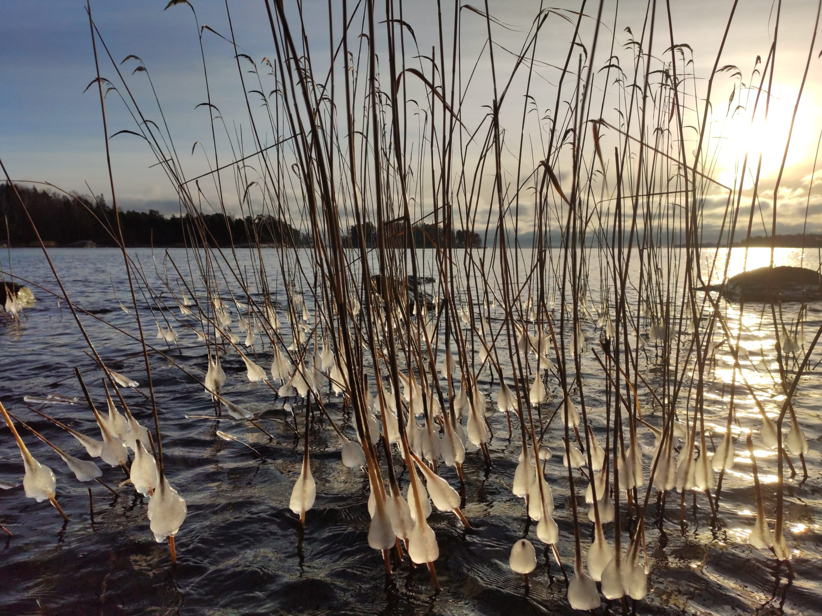
Rentoutus

Slide 13

Mistä apua?
Vuonna 2021 lukion 1. ja 2. vuoden opiskelijoista, 21,5 koki melko voimakasta tai voimakasta ahdistuneisuutta. (Sotkanet 2024.)
Paikkoja joista saada apua:
Oma opiskelijahuolto (terveydenhoitaja, kuraattori, psykologi)
Tyttöjen talo Espoo/Helsinki
Tyttöjen tila Vantaalla
Poikien talo Helsinki
Suomen punainen risti

Slide 14
Lähteet
Aalto-Setälä, T. & Marttunen, M. 2007. Nuoren psyykkinen oireilu - häiriö vai normaalia kehi-tystä? Viitattu: 24.2.2024. https://www.duodecimlehti.fi/duo96233
Hermanson, E. & Sajaniemi, N. 2018. Nuoruuden kehitys - mitä tapahtuu pinnan alla? Lääke-tieteellinen aikakausikirja Duodecim. Viitattu: 29.1.2024. https://www.duodecimlehti.fi/duo14286
Räsänen, S. 2023. Perkkaan koulun koulukuraattorin Tunteet peliin-materiaali. Espoossa 20.9.2023.
Lonka, K. 2015. Oivaltava oppiminen. 2. painos. Helsinki: Otava.
MLL. 2023. Nuoren tunteet kuohuvat. Viitattu: 23.2.2023. https://www.mll.fi/vanhemmille/vinkkeja-lapsiperheen-arkeen/nuoren-tunteet-kuohuvat/
Nyyti ry. 2023. Mielen hyvinvointia opiskelijoille. Tunnetaidot. Viitattu: 19.9.2023. https://www.nyyti.fi/opiskelijoille/opi-elamantaitoa/tunteet/tunnetaidot/
OPH. 2024. Mitä tunteet ovat? Viitattu: 2.2.2024. https://www.oph.fi/fi/oppimateriaali/tunteesta-tunteeseen-ohjaajan-opas/1-tunteet-mita-ne-ovat
Pulkkinen, L., Ahonen, T. & Ruoppila, I. 2023. Ihmisen psykologinen kehitys. 10. Uudistettu painos. Jyväskylä: PS-kustannus. E-kirja.
Sandberg, E. 2021. Pedagoginen tuki perusopetuksessa ja toisella asteella. Jyväskylä: PS-kustannus.
Seppänen, M. 2021. Tunnetaidot voimavarana: Opas sosiaali- ja terveysalalle. Jyväskylä: PS-kustannus.
Sotkanet. 2024. Tilastohaku. Kohtalainen tai vaikea ahdistuneisuus, % lukion1. ja 2. vuoden opiskelijoista Info 346. Viitattu: 30.1.2023. https://sotkanet.fi/sotkanet/fi/taulukko/?indicator=szbNAAA=&region=s07MBAA=&year=sy5ztjbS0zUEAA==&gender=t&abs=f&color=f&buildVersion=3.1.1&buildTimestamp=202309010633

